Slide 1
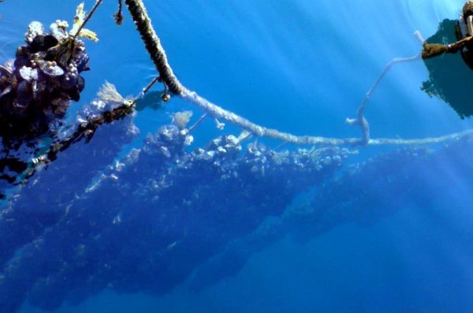

Πιστοποίηση και ταυτότητα αγροτικών προϊόντων:
Ημερίδα αδμθ 2021
πρότυπα AGRO
Μαίρη Σπέντζου
Γεωπόνος - Επιστήμης & Τεχνολογίας Τροφίμων, ΜSc
Προϊσταμένη Τμήματος Επίβλεψης Ιδιωτικών Φορέων & Προδιαγραφών

Slide 2







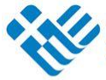
Βασικές αρμοδιότητες
εκπόνηση και προώθηση Προτύπων,
δημιουργία και προώθηση Εθνικών Σημάτων Πιστοποίησης
Πιστοποίηση και Επίβλεψη σχημάτων πιστοποίησης,
υλοποίηση Ελέγχων και Επιθεωρήσεων στα αντικείμενα αρμοδιοτήτων.
Π.Ο.Π. & Π.Γ.Ε.
Ειδικές Πτηνοτροφικές Εκτροφές
Βόειο Κρέας Ποιότητας
Ελληνικό Σήμα
Πρότυπα AGRO
Βιολογική
Γεωργία
Πιστοποίηση:
Επίβλεψη:
Αγοράς
Ισοζυγίων γάλακτος & κρέατος
Ποιότητας νωπού γάλακτος
Παραγωγής πρόβειου & γίδινου γάλακτος
Έλεγχοι:
Παρουσίαση - MΑΙΡΗ ΣΠΕΝΤΖΟΥ

Slide 3
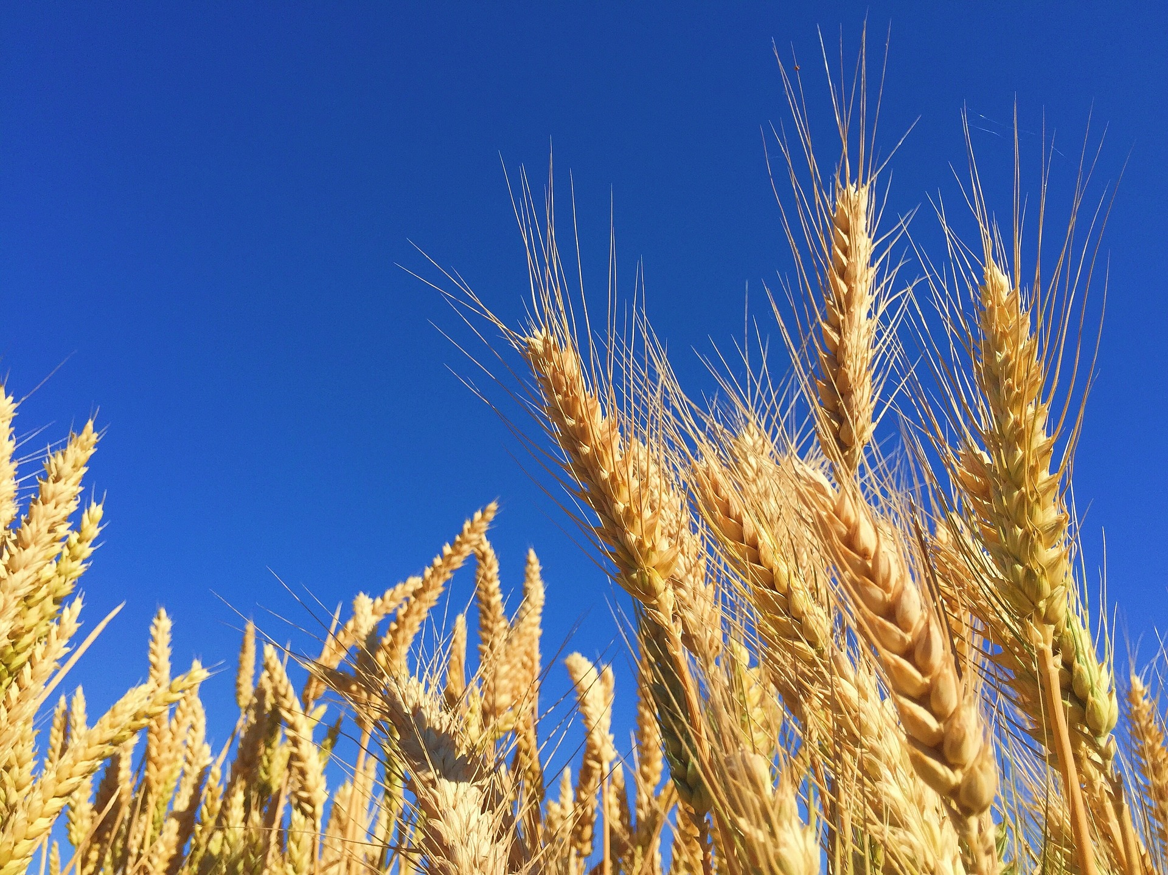
Βασικές αρμοδιότητες:
Η σύνταξη / έκδοση προδιαγραφών στον τομέα των αγροτικών προϊόντων και τροφίμων
Πρότυπα
AGRO
Παρουσίαση - MΑΙΡΗ ΣΠΕΝΤΖΟΥ

Slide 4
Εφαρμογή AGRO :
Ορθολογική χρήση πόρων
Διασφάλιση εφαρμογής κανόνων βιώσιμης Πρακτικής
Ιχνηλασιμότητα & εργαστηριακοί έλεγχοι προϊόντος
Εκπαίδευση παραγωγών/εργαζομένων
Οργάνωση της επιχείρησης
Συνεχής παρακολούθηση/έλεγχοι
Πού βασίζεται:
Παρουσίαση - MΑΙΡΗ ΣΠΕΝΤΖΟΥ

Slide 5
Βασικοί στόχοι AGRO :
ΠΡΟΙΟΝΤΑ ΠΙΣΤΟΠΟΙΗΜΕΝΗΣ ΠΟΙΟΤΗΤΑΣ
ΠΡΟΣΤΑΣΙΑ ΠΕΡΙΒΑΛΛΟΝΤΟΣ
ΜΕΙΩΣΗ ΚΟΣΤΟΥΣ ΠΑΡΑΓΩΓΗΣ
ΕΓΓΥΗΜΕΝΗ ΠΛΗΡΟΦΟΡΗΣΗ ΚΑΤΑΝΑΛΩΤΗ
ΔΙΑΚΡΙΣΗ ΠΙΣΤΟΠΟΙΗΜΕΝΩΝ ΠΡΟΙΟΝΤΩΝ
ΑΥΞΗΣΗ ΠΡΟΣΤΙΘΕΜΕΝΗΣ ΑΞΙΑΣ ΠΡΟΪΟΝΤΩΝ
ΕΝΙΣΧΥΣΗ ΑΝΤΑΓΩΝΙΣΤΙΚΟ ΤΗΤΑΣ
Παρουσίαση - MΑΙΡΗ ΣΠΕΝΤΖΟΥ

Slide 6

Σχήμα πιστοποίησης:
ΥΠΑΑΤ
ΕΛΓΟ - ΔΗΜΗΤΡΑ
Φορείς Πιστοποίησης
Γεωργικές Εκμεταλλεύσεις Επιχειρήσεις
Παρουσίαση - MΑΙΡΗ ΣΠΕΝΤΖΟΥ

Slide 7

Βήματα εκπόνησης προδιαγραφών:
Διερεύνηση προβλημάτων, αναγκών, εξελίξεις στον τομέα
Σχεδιασμός – απόφαση εκπόνησης προδιαγραφής
Συγκρότηση Τεχνικής Επιτροπής
Δημόσια διαβούλευση
Κοινοποίηση προδιαγραφών στην Ε.Ε. (Οδηγία 1535/2015)
Παρουσίαση - MΑΙΡΗ ΣΠΕΝΤΖΟΥ

Slide 8
Τύπος απαιτήσεων AGRO:
«Υποχρεούται»:
Να συμμορφώνεται προς την ισχύουσα κοινοτική και εθνική νομοθεσία
«Πρέπει»:
Να εφαρμόζει τις τεχνικές και άλλες βασικές απαιτήσεις
«Συνιστάται»:
Να επιλέγει σημεία – στόχους για συνεχή βελτίωση
Παρουσίαση - MΑΙΡΗ ΣΠΕΝΤΖΟΥ

Slide 9







Νέα εθνικά σήματα πιστοποίησης
Προϊόντα Ολοκληρωμένης Διαχείρισης
Τοπικά προϊόντα
Προϊόντα ιχθυοκαλλιέργειας θαλάσσιας εκτροφής
Πιστοποιημένο χοιρινό κρέας
Προϊόντα από κοτόπουλα ελεύθερης βοσκής
Προϊόντα λιμνοθαλασσών
Προϊόντα προστατευόμενων περιοχών NATURA 2000
Παρουσίαση - MΑΙΡΗ ΣΠΕΝΤΖΟΥ

Slide 10
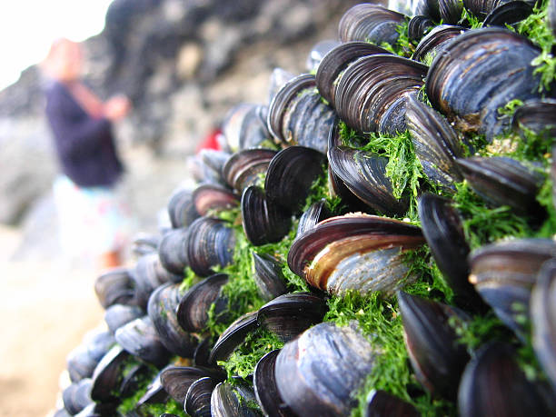
Κύρια προβλήματα στη μυδοκαλλιέργεια:
Ακατάλληλο θαλάσσιο περιβάλλον στις περιοχές καλλιέργειας
Ρύπανση θαλάσσιου και χερσαίου περιβάλλοντος
Μεγάλο επιβιοτικό φορτίο
Μη εφαρμογή ορθών πρακτικών για βιώσιμη μυδοκαλλιέργεια
Έλλειμμα ελέγχων τελικού προϊόντος
Παρουσίαση - MΑΙΡΗ ΣΠΕΝΤΖΟΥ

Slide 11
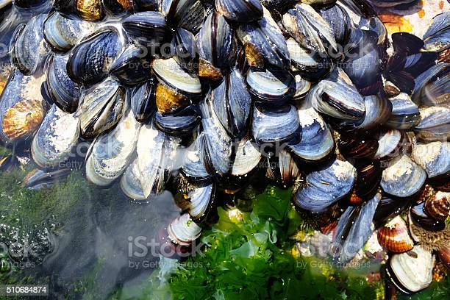
Πρόταση:
Σχεδιασμός νέας προδιαγραφής για τη μυδοκαλλιέργεια
Συγκρότηση Τεχνικής Επιτροπής
Εντοπισμός βασικών απαιτήσεων (επίλυση προβλημάτων, παρακολούθηση, μετρήσεις, ιχνηλασιμότητα, ποιοτικά χαρακτηριστικά, καταγραφές-αρχεία κλπ)
Πιστοποίηση προϊόντων – εθνικό σήμα
Αξιοποίηση τεχνολογίας για τη διασφάλιση της τήρησης των απαιτήσεων
Παρουσίαση - MΑΙΡΗ ΣΠΕΝΤΖΟΥ

Slide 12

Πληροφοριακό Σύστημα - iAGRO
Καταχώρηση στοιχείων:
εκμεταλλεύσεων & επιχειρήσεων
Φορέων Πιστοποίησης
παραγωγής (εκτιμήσεις, απολογισμός)
αιτήσεων & συμβάσεων πιστοποίησης
Πιστοποιητικών
επιθεωρήσεων, δειγματοληψιών,
επίβλεψης, ελέγχου αγοράς και κυρώσεων
Παρουσίαση νέων προτύπων AGRO 2- MΑΙΡΗ ΣΠΕΝΤΖΟΥ

Slide 13
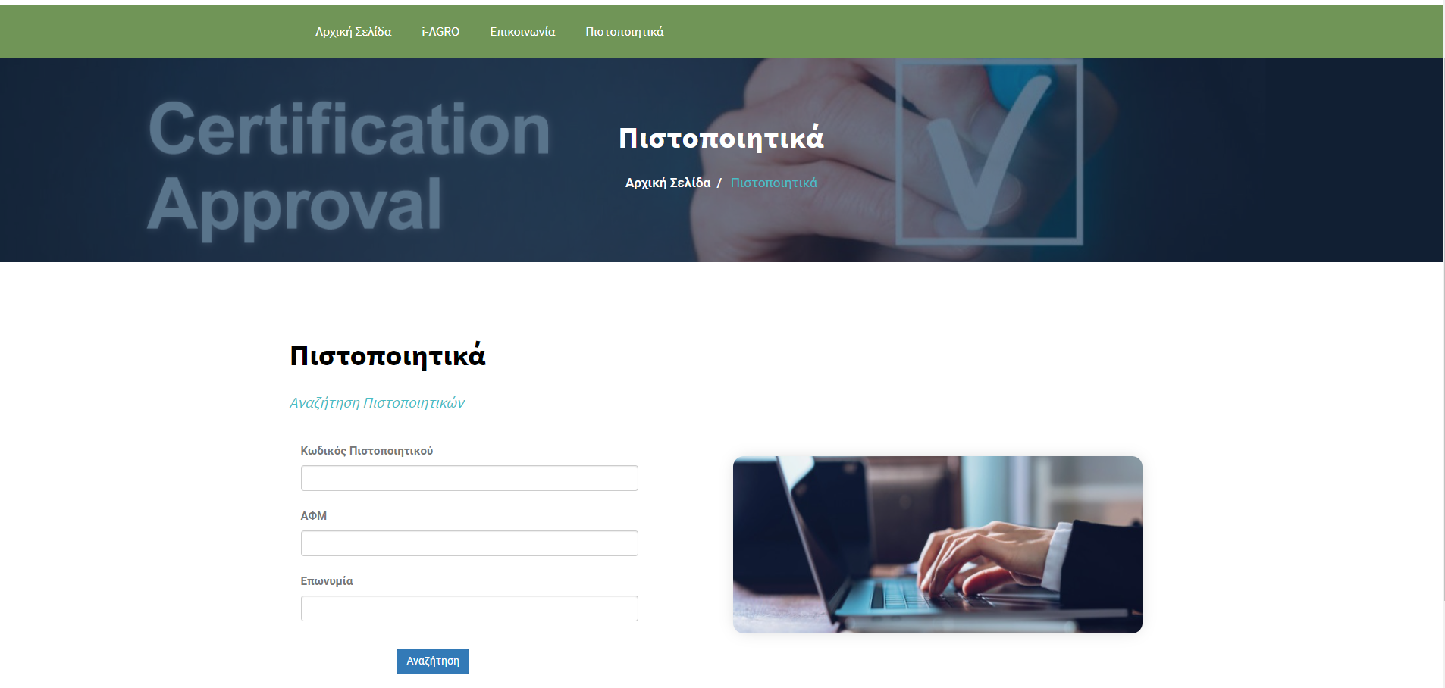
Πληροφοριακό Σύστημα - iAGRO
Παρουσίαση - MΑΙΡΗ ΣΠΕΝΤΖΟΥ

Slide 14
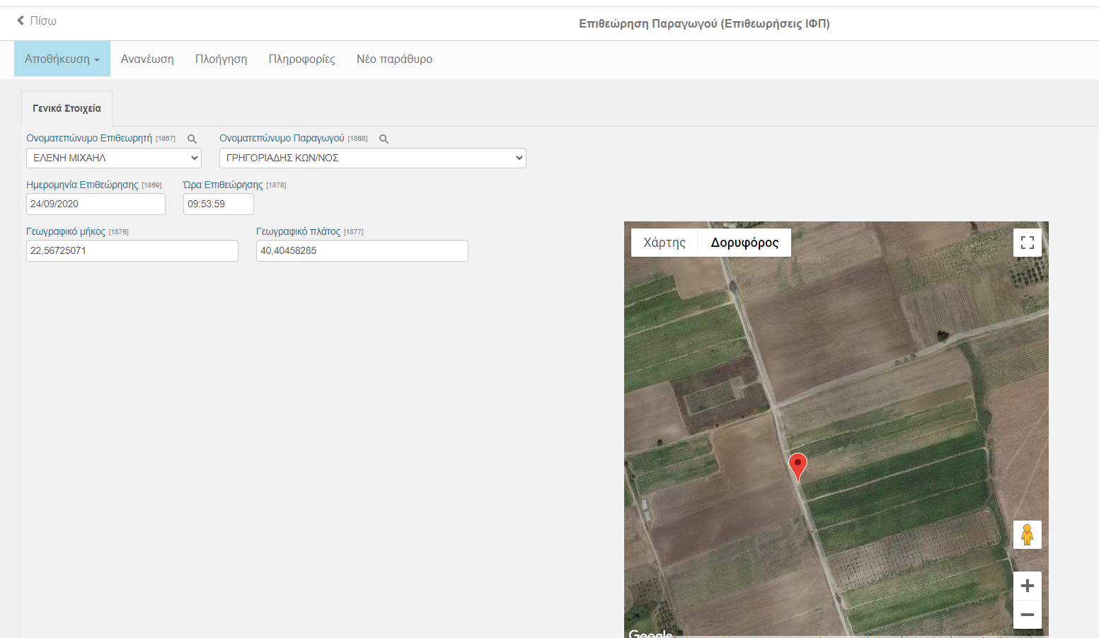

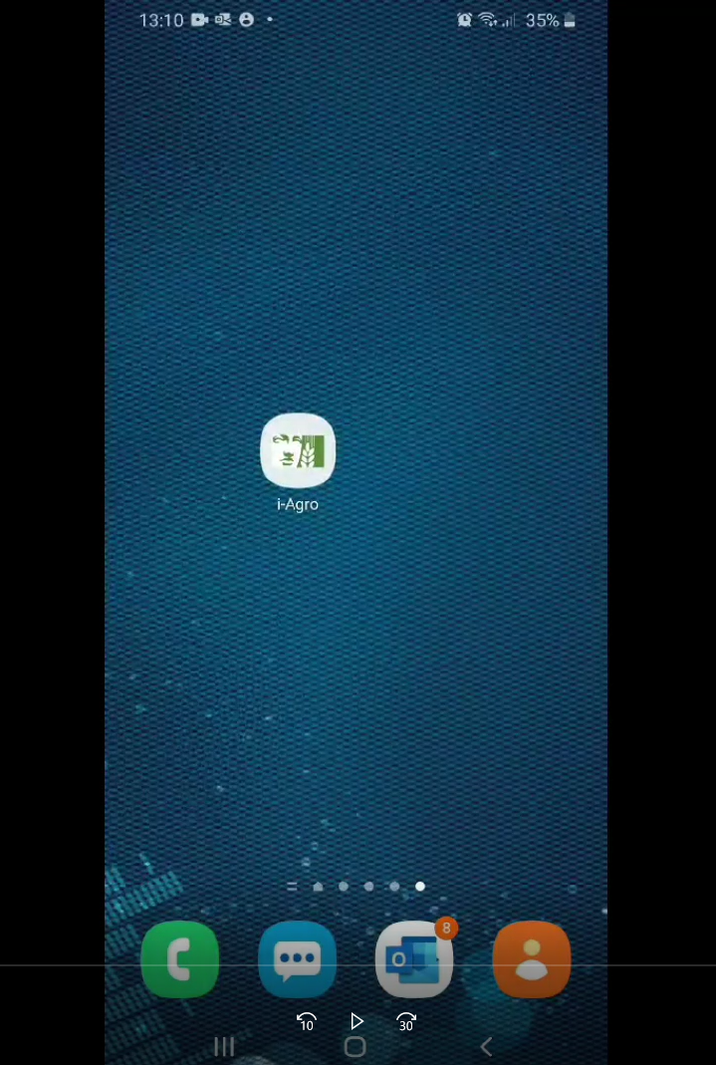
Νέες τεχνολογίες
Παρουσίαση - MΑΙΡΗ ΣΠΕΝΤΖΟΥ

Slide 15
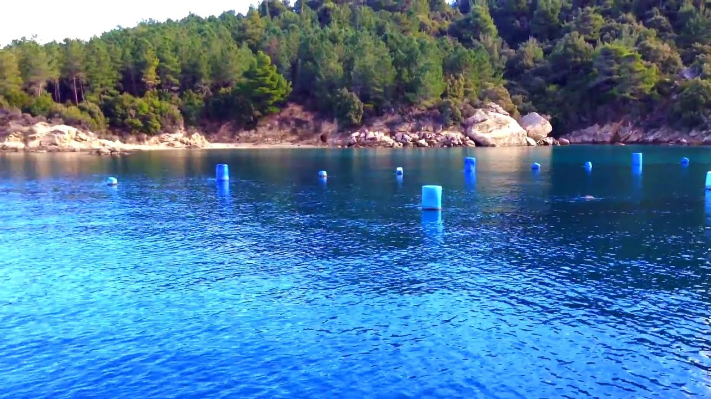
Στρατηγική:
Σύνταξη προδιαγραφών για τη μυδοκαλλιέργεια
Διάκριση πιστοποιημένων προϊόντων στην αγορά
Συνεχής παρακολούθηση, μετρήσιμα αποτελέσματα εφαρμογής
Εφαρμογή διαδικασιών ελέγχου, πιστοποίησης και επίβλεψης
Προβολή, προώθηση σήματος και προτύπων
Παρουσίαση - MΑΙΡΗ ΣΠΕΝΤΖΟΥ

Slide 16
Ημερίδα αδμθ 2021
Ευχαριστώ πολύ για την
προσοχή σας!
😉
Μαίρη Σπέντζου
Γεωπόνος - Επιστήμης & Τεχνολογίας Τροφίμων, ΜSc
Προϊσταμένη Τμήματος Επίβλεψης Ιδιωτικών Φορέων & Προδιαγραφών

